Slide 1


JAKEC - BRAT
BARBARA GREGORIČ

Slide 2
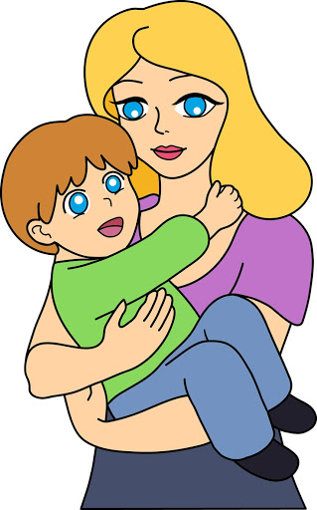
JAKEC PRAVI, DA NE DA MAMICE NA POL. KAJ TO POMENI?

Slide 3
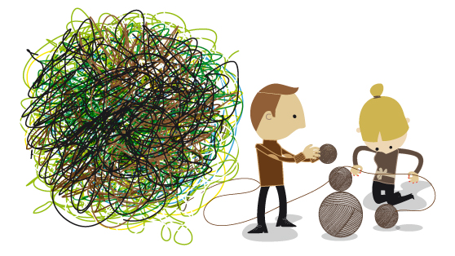
KAJ PA POMENI, DA SO VSE STVARI ZAVOZLANE?
KAJ JAKCA NAJBOLJ MOTI?

Slide 4
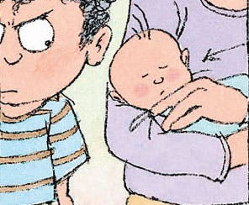
KDO JE STAREJŠI: JAKEC ALI NJEGOVA SESTRICA?
KAKO JI JAKEC PRAVI?

Slide 5
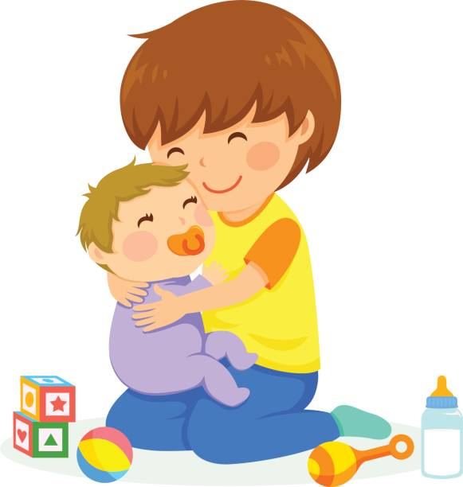
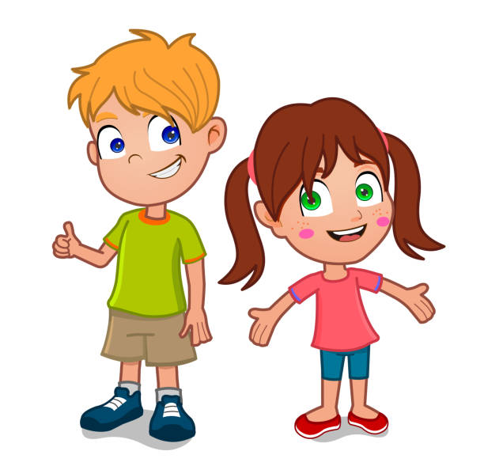
KDO PA JE JAKCU REKEL, DA SE BO NJEGOVA SESTRICA IGRALA Z NJIM, KO BO ZRASLA?
ALI JAKEC TEMU VERJAME?

Slide 6
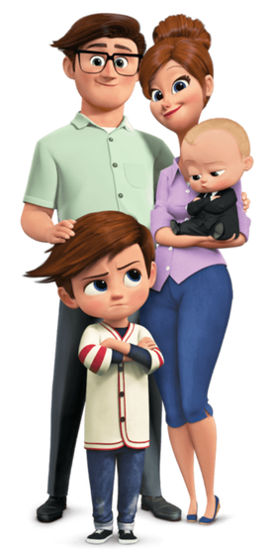
GLASNO POVEJ, KAKO JAKEC REČE: IN ZDAJ MORAM BITI NJEN BRAT!
KAJ JAKEC OB TEM ČUTI?

Slide 7


PESMICO SPREMENI.
NAMESTO BESEDE MAMICA UPORABI BESEDO OČKA ALI TATI ALI OČI.
NAMESTO DEKLICA UPORABI BESEDO DEČEK. TA POTEM SEVEDA NE BO SITNICA, AMPAK …
ČE JE NALOGA PRETEŽKA, NAJ TI POMAGA MAMICA, TATI ALI KDO DRUG.

